Slide 1
25ª aula de História do Pensamento Econômico - 2023
Professor Ricardo Luis Chaves Feijó

Slide 2
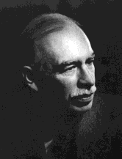
John Maynard Keynes (1883-1946) Continuação

Slide 3
Origem das idéias econômicas de Keynes
Antecedentes até a Teoria Geral

Slide 4
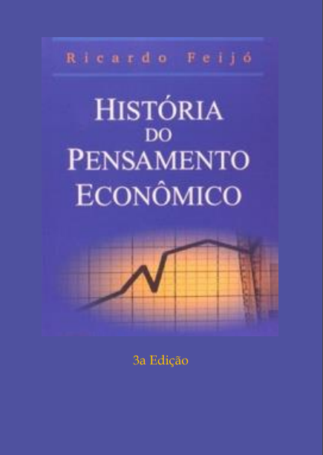
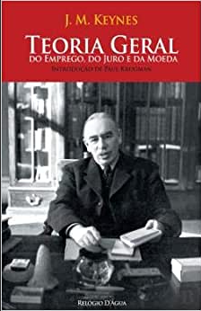
Leitura
Ricardo Feijó, História do Pensamento Econômico, cap. 12, p. 319-335.
Keynes, A Teoria Geral do Emprego, do Juro e da Moeda, Capítulos 1, 2 e 3, [Relógio D’água Editores, Lisboa, 2010].
R. Skidelsky, Keynes, [Jorge Zahar, 1999].

Slide 5
O Tratado sobre a Probabilidade
Keynes tinha 31 anos quando foi deflagrada a Grande Guerra; antes de 1914 a maior parte de sua energia foi canalizada para transformar sua tese em livro. O Tratado sobre a Probabilidade só foi publicado em 1921 quando do seu retorno a Cambridge
Em 1920, Keynes começou a preparar o Tratado para publicação. Como ele havia trabalhado no ensaio seis anos antes, encontrou certa dificuldade. Em matemática este acabou sendo a sua contribuição mais importante.

Slide 6
Ideias e recepção ao “Tratado”
A ideia de se atribuir subjetivamente valores de probabilidade aos eventos não implica que a probabilidade seja subjetiva, enquanto pura relação lógica ela é na verdade objetiva. Assim, uma sentença envolvendo relações de probabilidade possui um conteúdo de verdade independente das opiniões das pessoas.
Frank Ramsey (economista, filósofo e matemático), em 1926, no artigo Verdade e Probabilidade critica o argumento de Keynes.
Outra ideia importante apresentada no “Tratado” é a de que a relação de probabilidade apenas constitui um conjunto parcialmente ordenado no sentido de que duas probabilidades não podem necessariamente ser comparadas entre si.
Probabilidade para Keynes é um conceito básico que não se reduz a outros conceitos.

Slide 7
Keynes e a “economia de guerra”
De 1914 a 1918, Maynard Keynes foi convocado pelo Tesouro britânico a assessorá-lo na questão do financiamento à economia de guerra.
Bem sucedido neste trabalho, a influência que passou a exerceu valeu-lhe a posição de representante britânico na conferência do tratado de paz em Paris, em 1918 e 1919. Nela, ele viveria um grande pesadelo.
O jovem Keynes desentendeu-se com Woodrow Wilson, David Lloyd George e Georges Clemenceau que defendiam a imposição à Alemanha de pesados pagamentos a título de reparações de guerra. Com isso, no dia do seu aniversário (5 de junho) Keynes comunica a renúncia ao cargo e, retornando à Inglaterra, passa a se envolver em intensa atividade jornalística.

Slide 8
Keynes e o Tratado de Versalhes
Acredita ser possível mudar a direção dos acontecimentos através da persuasão e, para tanto, volta-se aos estudos sobre formação de crenças, debate racional e outros temas do gênero. A crítica ao Tratado de Versalhes firmado pelos negociadores em Paris resultou no livreto As Consequências Econômicas da Paz.
Nele, discute os paradoxos das pesadas reparações de guerra: círculo vicioso de destruir a base produtiva e forçar o pagamento de indenizações.
Os alemães não poderiam pagar o que os vitoriosos estavam demandando. Wilson foi tido como cego, uma espécie de Don Quixote, e Clemenceau rotulado de xenófobo. Com Lloyd George não foi menos áspero:
“Visitante apenas metade humano de nossa era, saído diretamente das ocultas florestas mágicas e encantadas na antiguidade celta.”

Slide 9
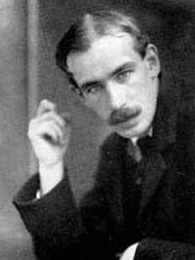

Slide 10
Consequências Econômicas da Paz: introdução.
“Em Paris, onde os que estão vinculados ao Conselho Econômico Supremo recebem quase de hora em hora os relatórios de miséria, desordem e crescente desorganização de toda Europa central e oriental, os Aliados e seus quase inimigos ouvem nos lábios dos representantes financeiros da Alemanha e Áustria evidências inquestionáveis da terrível exaustão de seus países. Numa visita ocasional à sala quente e seca do presidente da casa, encontramos os quatro traçando seus destinos numa intriga vazia e árida, construída com o sentido de um pesadelo. Enquanto logo ali em Paris os problemas da Europa mostram-se terríveis e clamam nossa atenção, é um pouco desconcertante retornar ao amplo desinteresse de Londres. Para Londres, estas questões estão muito distantes, nos preocupamos apenas com nossos problemas que são menores. Londres acredita que Paris esteja orquestrando uma grande confusão nessas negociações, no entanto permanece desinteressada. É nesse espírito que o povo britânico recebeu o tratado sem sequer lê-lo. Com o intuito de influenciar Paris, e não Londres, este livro foi escrito por alguém que, embora inglês, se sente também um europeu, e em função de experiência recente tão vívida não pode, ele mesmo, se desvencilhar das conseqüências do grande drama histórico destes dias que irão destruir grandes instituições, mas também que poderão construir um novo mundo.”

Slide 11
Ideias das Consequências
Um Keynes indignado profetizava que as reparações manteriam a Alemanha empobrecida, o que representaria uma ameaça a toda Europa.
Este livreto vendeu 84 mil exemplares e transformou instantaneamente Keynes em celebridade. Ele adquiriu a fama de pró-germânico. As previsões de Keynes, de fato, verificam-se anos depois com a ascensão do Nazismo e a eclosão da Segunda Guerra Mundial. Ao final desta guerra, britânicos e americanos relembraram as admoestações de Keynes, décadas atrás, evitando assim repetir o erro anterior. Keynes ajudou a construir a percepção de que o caminho seguro para a paz consistia em ajudar a reerguer a economia destruída.

Slide 12
Foram feitos então investimentos públicos em larga escala, criando-se assim parceiros comerciais que seriam compradores potencias das exportações dos países vencedores; isto também ajudaria a construir uma sólida classe média com ideais democráticos na Alemanha, no Japão e na Itália.

Slide 13
Críticas às Consequências
Em 1946, o livro As Consequências também seria criticado, por exemplo, na obra de Etienne Mantoux A Paz Cartaginesa; ou as Consequências do Sr. Keynes, na qual o autor acusa Keynes de ter estimulado o ódio dos alemães contra o Tratado de Versalhes e, com isso, aberto as comportas para uma nova guerra.

Slide 15
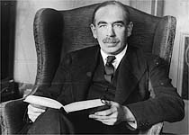

Slide 16
Tratado sobre a Reforma Monetária
Publicado em 1923.
Contém a versão de Keynes do enfoque de “saldos monetários” de Cambridge da teoria quantitativa da moeda (TQM), desenvolvida por Marshall e aperfeiçoada por A. C. Pigou e Dennis H. Robertson.
A TQM foi empregada na discussão do desemprego britânico nos anos 1920. Keynes acreditava que as flutuações do nível de atividade podiam ser prevenidas pela adoção de uma política monetária esclarecida.

Slide 17
A TQM é vista como uma teoria de estabilização econômica de curto prazo induzida pela moeda.
Ela relaciona a oferta de moeda ao nível de preços dos bens de consumo, não afetando a moeda o volume de produto e emprego.
Entretanto, até os anos 1930 os economistas tentaram empregar a TQM para explicar flutuações na produção, pois, com frequência, eram observadas correlações entre oferta de moeda e flutuações na atividade dos negócios.

Slide 18
Ideias da TQM
A TQM estava assentada no motivo transacional de demanda por moeda. A moeda é apenas um meio de troca. Variações na quantidade (ou valor) da moeda só afetam o equilíbrio prévio da economia se produzirem variações não proporcionais nos saldos monetários dos agentes. A estabilização do nível de preços pelo controle monetário parecia ilusoriamente fácil.
Acreditava-se que preços flexíveis assegurariam o rápido efeito da política monetária na estabilização dos preços, embora se reconhecesse que os níveis salariais seriam invariáveis no curto prazo. Até o fim dos anos 1920 Keynes seguiu essa cartilha econômica.

Slide 19
Como a moeda poderia afetar o lado real da economia na explicação fornecida pela TQM?
À época, a TQM era explicada de duas maneiras: a versão transacional de I. Fisher e o enfoque de Marshall dos saldos monetários. Até 1914, Keynes usava ambas as versões em suas aulas.
A equação de trocas de Fisher, MV = PT, diz que o volume de moeda M multiplicado pelo número médio de vezes em que a moeda é gasto por período (a velocidade de circulação da moeda V), é igual ao preço médio por transação vezes o número total de transações T.

Slide 20
A teoria dizia que a moeda afeta os preços indo a causalidade no sentido da moeda para os preços; acreditava também que a velocidade de circulação é determinada exogenamente pelo nível de renda da sociedade e hábitos de pagamento. For fim, dizia que somente variáveis reais afetariam o volume de transações na economia.

Slide 21
A versão marshalliana da TQM
Na versão marshalliana escreve-se: M = k.PT, onde k representa a fração média da renda total retida na forma de moeda em cada período.
Matematicamente, se escrevermos k= 1/v as duas equações anteriores seriam a mesma coisa, no entanto o enfoque é um pouco diferente em cada caso.
A equação de Cambridge não enfatiza o gasto da moeda, mas o papel da moeda enquanto pouso temporário de poder de compra e se preocupava em explicar porque os indivíduos retêm ativos líquidos.
Keynes aceita os postulados da TQM, mas de modo intuitivo ele reconhecia que variações nos preços teriam efeitos temporários em V e na situação dos negócios.

Slide 22
O mecanismo de transmissão
Keynes pensava que a versão marshalliana tornava mais explícito o mecanismo de transmissão da moeda para os preços.
Tal mecanismo seria descrito, simplificadamente, da seguinte forma: o aumento das reservas de ouro reduz as taxas de juros, aumentam os empréstimos contraídos pelos empresários e o gasto deles leva à elevação dos preços, reduzindo assim o volume real de transações financiado por unidade de ouro.

Slide 23
A relação da moeda com o lado real
O efeito da moeda no lado real da economia ocorre porque leva tempo até que uma injeção de moeda tenha seu efeito final sobre os preços. Enquanto os preços se ajustam às mudanças da oferta monetária o volume de transações pode ser incentivado ou deprimido.
No Tratado sobre a Reforma Monetária, Keynes argumenta que flutuações no valor da moeda, provocadas por variações no preço do ouro, acarretam flutuações de curto prazo nos negócios porque alteram a participação relativa das diferentes classes de renda e afetam as expectativas dos agentes. Com salários nominais fixos, preços declinantes reduzem as expectativas de lucros, perturbando a produção de mercadorias. Era importante, portanto, a estabilidade monetária e esta não poderia ser obtida com a volta ao padrão-ouro.

Slide 24
Crítica ao mecanismo automático
Para Keynes, a volta do padrão-ouro só favoreceria uma elite e não representaria remédio eficaz para a perda da supremacia industrial da Inglaterra e o desemprego em massa verificado nos anos 1920. A falta de competitividade dos produtos ingleses acarretaria uma saída líquida de ouro no financiamento às importações.
Nas novas condições do pós-guerra, o padrão-ouro só seria sustentável com a queda dos preços internos de modo a restabelecer a competitividade dos produtos britânicos no comércio internacional.

Slide 25
Os que defendiam a volta ao padrão-ouro na Inglaterra, que acabou de fato acontecendo em 1925, argumentavam que o “mecanismo de Hume” eliminaria os déficits comerciais pela queda automática dos preços internos com o afluxo de ouro e que o padrão-ouro seria uma maneira de aumentar o controle britânico sobre o comércio mundial de dinheiro.
Keynes intuiu que os processos naturais e autorregulados de obtenção do equilíbrio na economia inglesa não estavam se verificando e que era ilusória a crença em um ajuste harmônico entre o câmbio e os preços internos. A queda de preços só poderia ser alcançada com doses cavalares de recessão e desemprego.

Slide 26
O papel do Banco Central
Com a paridade fixa entre o Pound e o ouro, no padrão anterior à guerra, os EUA absorveriam com o tempo todo o ouro mundial.
Reconhecendo a supremacia americana, Keynes imaginou um novo arranjo financeiro internacional em que a oferta de liquidez pudesse ser mais bem administrada pelos bancos centrais.
A estabilidade dos preços na Inglaterra, advoga Keynes, deve ser alcançada pelo estímulo ao investimento. O lado produtivo deve ser o foco da política econômica.

Slide 27
Papel da persuasão e os negócios
Ao longo dos anos 1920, Keynes permaneceu ativo nos debates sobre políticas públicas.
Os seus melhores escritos do período foram reunidos nos Ensaios sobre Persuasão de 1931. Keynes era então um homem da City de Londres. Foi assessor e dirigente de companhias de seguro e instituições famosas.
Enriqueceu especulando no mercado financeiro, mas também cuidou das finanças de Cambridge, trazendo dinheiro para a escola. No entanto, ele criticava a subordinação do Estado aos interesses da classe de especuladores e rentistas e manteve a ênfase na produção.

Slide 28
Abaixo o laissez-faire
No período, ele escreve ensaios condenando o laissez-faire em política econômica e no panfleto eleitoral, escrito em 1929 com Sir Hubert Douglas Henderson, defende o uso de obras públicas para reduzir o desemprego e condena o temor do tesouro a déficits orçamentários.
No mesmo ano, ele participa de uma contenda com Bertil Gotthard Ohlin e Jacques Rueff sobre o problema da reparação paga pela Alemanha.

